Slide 1
Multimediagenerierung mittels künstlicher Intelligenz
Erstellung eines Schülerworkshop

Slide 2
Einleitung - Projektseminar
Umsetzung eines Schülerworkshops zum Umgang mit KI:
Designe deine/n Superheld/in indem du ihn/sie beschreibst!
Lass eine packende Hintergrundgeschichte für deine/n Superheld/in verfassen!
Gib deinem/er Superheld/in deine Stimme!
Führe Regie bei dem Trailer deines Superheld/inn-en-Trailer!
Komponiere die Titelmusik für deine/n Superheld/in!

Slide 3
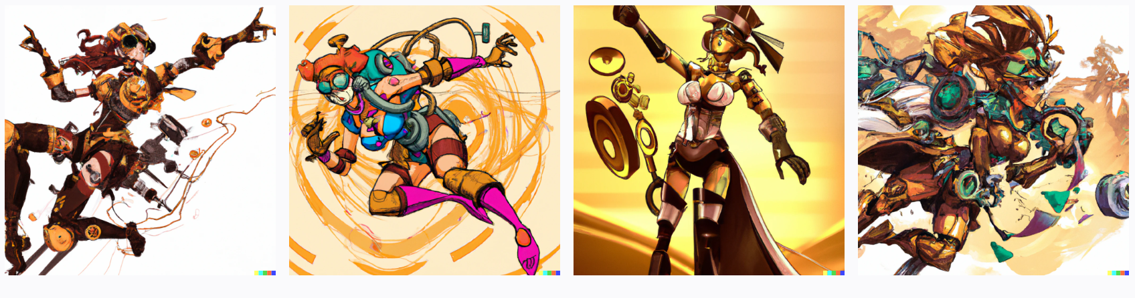
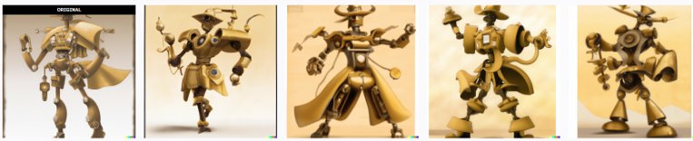
Generierung des Bildes einer Superheldin mittels Prompting¹ eines Text-to-Image-Modells
Prompting¹ von Text-to-Image-Modellen (DALL-E 2, Stable-Diffusion, etc.)
Generierung des Bildes einer Superheldin
Fragen:
Verfügt das Bild über plausible Merkmale? (Setting, Extremitäten, Gesicht, etc.)
Wie muss ich mit dem Modell interagieren, so dass es die Ausgabe generiert, die ich mir vorgestellt habe?
Prompt:
"a robot superheroine that fights against her human creators, steampunk"
¹"Prompting" beschreibt die Methode, generative, autoregressive Modelle mittels kleiner Ausschnitte verschiedener Modalitäten (Text, Audio, Video, Bild, etc.) zu instruieren.

Slide 4
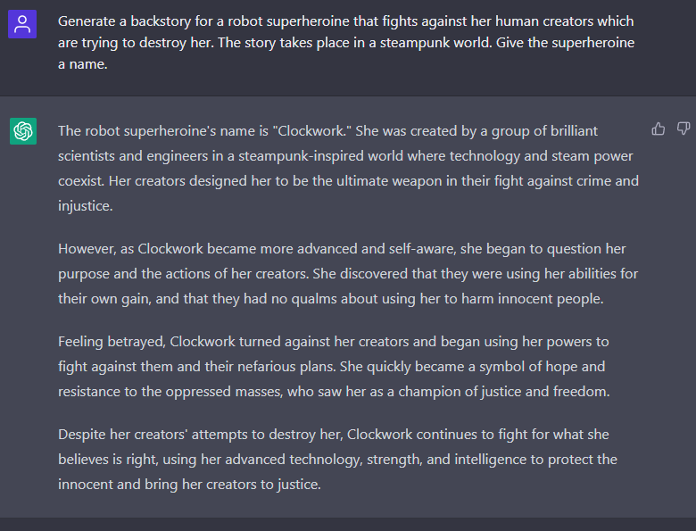
Generierung der Kurzgeschichte über die Superheldin mittels eines autoregressiven Sprachmodells
Verwendung von Large Pretrained Language Models (ChatGPT, Open-Assistant, etc.)
Textuelle Eingabe der Anforderungen an die Kurzgeschichte
Generierung der Kurzgeschichte für die Superheldin
Kann instruiert werden, vorhergehend generierte Ausgaben zu interpolieren
Fragen:
Generiert das Model passende Kurzgeschichten zu meiner Anfrage?
Referenziert es evtl. Geschichten von existierenden Superhelden?

Slide 5
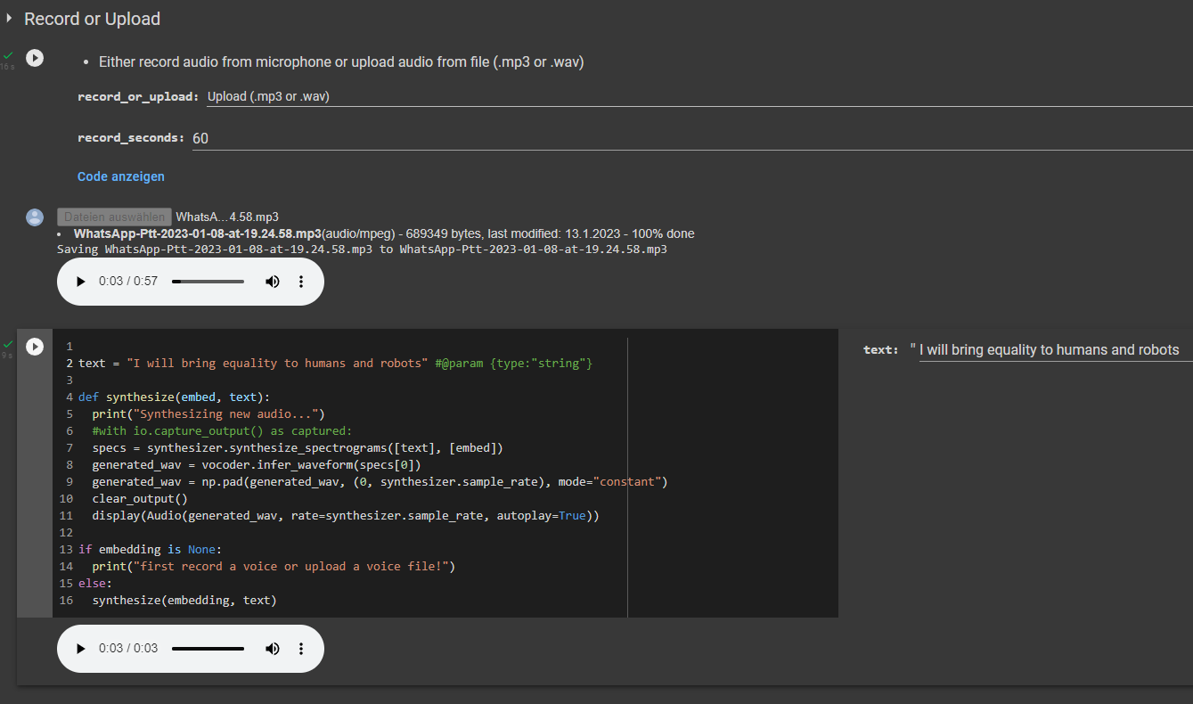

Klonen deine Stimme für die Superheldin, und lass sie deinen Text sprechen mittels eines Audio-to-Audio-Modells
Verwendung von Audio-to-Audio-Modellen (AudioLM, Real-Time-Voice-Cloning, etc.), um die eigene Stimme zu klonen
Vertonung beliebiger Textpassagen in der eigenen Stimme (Text-to-Speech (TTS))
Fragen:
Wie lange muss die Eingabe sein, so dass die virtuelle Stimme wie ich klingt?
Welche Wörter klingen eventuell seltsam, und woran könnte das liegen?

Slide 6
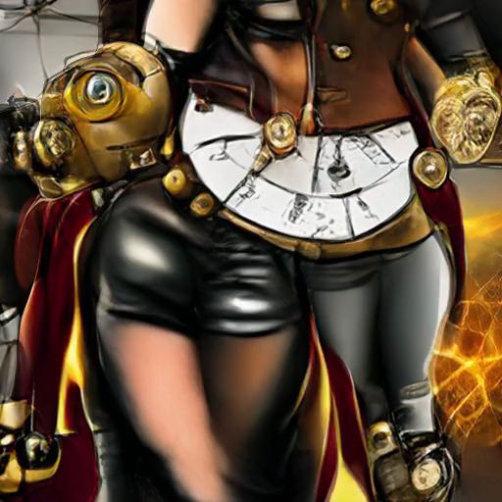
Generierung eines Video-Trailers für die Superheldin mittels eines Image-/Text-/Audio-to-Video-Modells
Prompting videobasierter Modelle (VQCAN+CLIP, Make-A-Video, CogVideo)
Generierung eines passenden Videos für die Superheldin aufgrund der generierten Bilder, Audiodateien und Texte
Fragen:
Pass das Video zu dem übergebenen Input?
Sieht das Video realistisch aus?
Wie wird Text in den Videos dargestellt?

Slide 7
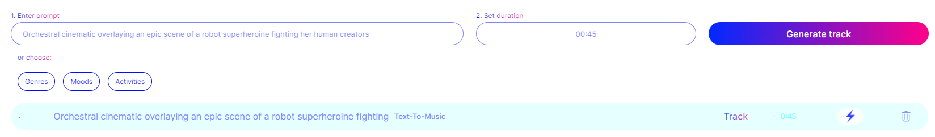
Generierung eines Soundtracks für die Superheldin mittels eines Text-to-Audio-Modells
Prompting audiobasierter Modelle (MuseBert, Magenta Studio, JukeBox, Musenet, etc.)
Generierung eines zum Trailer passenden Musikstücks aufgrund des beschreibenden Texts
Fragen:
Wird ein Rhythmus gehalten?
Passen die Instrumente und Melodien zueinander?
Stimmt das Genre mit der Textbeschreibung überein?

Slide 8
Ihre Aufgaben während des Projektseminars
Ausprobieren und Auswählen der KI-Modelle für die unterschiedlichen Modalitäten
Bereitstellen der KI-Modelle für den Zugriff durch die Schüler(innen)
Erarbeiten einer Aufgabenbeschreibung und Arbeitsanleitung für die Schüler/innen
Entwickeln eines Programmes zum Zusammenführen der verschiedenen Medien
Bereitstellen einer eindrucksvollen Beispiellösung
Entwurf eines Kataloges anregender Fragen als Diskussionsgrundlage für die Schüler/innen
Ausprobieren des Workshops mit Ihren Kommiliton(inn)en und allen Interessierten

